Slide 1
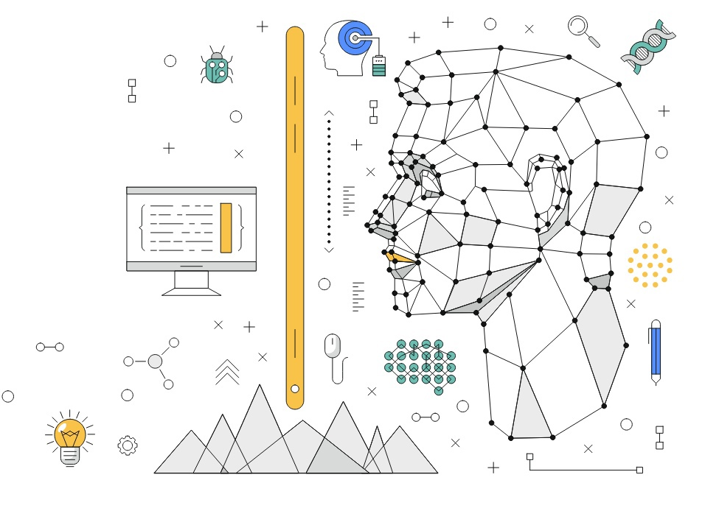
Название проекта
«______________________
_______________________
_______________________»
Автор(ы) проекта: Имя, Фамилия
Возрастная категория: Ступень (I, II, III)
Площадка: «Название» (город, область)
Наставник: Имя, Фамилия

Slide 2
Идея
Описание идеи цифрового продукта, с созданием которого был связан проект (1-2 слайда)
Попробуйте кратко ответить на вопрос:
Место для фото
или иллюстрации
Что именно вы сделали? Что представляет собой ваш цифровой продукт: портал, сайт, приложение, бот?
Для чего нужен данный проект?
Какую проблему / задачу оно решает?
Кому необходимо разработанный цифровой продукт? Кто заказчик или потребитель результатов проекта?

Slide 3
Тема
Презентация цифрового продукта с позиций актуальности, востребованности, распространенности и существенности.
Оценка новизны: наличие общеизвестных решений или имеющихся примеров реализации.
Характеристика уникальности проектной идеи.
Место для фото
или иллюстрации
Попробуйте кратко ответить на вопросы:
Какие есть аналоги (устройства, программы, продукты, технологии)?
В чем их достоинства и недостатки?
В чём отличие разработанного цифрового продукта от выполненных предшественниками?

Slide 4
Технологии и инструменты
Опишите технологии, программы, инструменты с помощью
Которые использовались при создании цифрового продукта (1-2 слайда)
Место для фото
или иллюстрации
Попробуйте кратко ответить на вопрос:
Как достичь задуманного?
Какие общепринятые методы работы, технологии, методики или инструменты применяются?

Slide 5
План
Представьте план работы над проектом
(1 слайд)

Slide 6
Ресурсы
Перечислите применяемые в работе ресурсы, материалы, оборудование и т.д.
(1 слайд)
Попробуйте кратко ответить на вопросы:
Каким образом? (Описание используемого оборудования, ресурсов, технологий и т.д.).

Slide 7
Команда
Расскажите о себе: представьте автора проекта / лидера проектной команды, всех членов проектной команды (1 слайд)
Попробуйте кратко ответить на вопросы:
Каким образом? (Кратко перечислите вклад каждого из участников в реализацию проекта ).

Slide 8
Этапы работы
Место для фото
или иллюстрации
Место для фото
или иллюстрации
Место для фото
или иллюстрации
Представьте основные этапы реализации проекта (1-2 слайда)
Попробуйте кратко ответить на вопросы:
Какие шаги были предприняты для осуществления плана?
Где был реализован проект? (Расскажите о площадке: детский технопарк «Кванториум», ЦМИТ и пр., где походила работа над проектом)

Slide 9
Результаты
Покажите итог своей деятельности,
опишите полученный цифровой продукт и его составляющие.
Обоснуйте взаимосвязь первоначальной идеи и итога, включая соотнесение плана (ТЗ) и полученных результатов, рефлексия (1-2 слайда)
Место для фото
или иллюстрации
Попробуйте кратко ответить на вопрос:
Что получилось?
Как работает цифровой продукт?
Почему был использован такой дизайн, способ компоновки, программы и инструменты?

Slide 10
Итоги
Фиксация полученных компетенций участников проекта (1 слайд)
Попробуйте кратко ответить на вопрос:
Как участники оценивают качество полученных результатов?
Что бы участники проекта поменяли в своей методике, решении и т.п., чтобы сделать проект проще / дешевле / качественнее ?

Slide 11
Перспективы
Описание возможностей для развития проекта, его коммерческого использования, промышленной реализации, масштабирования (1 слайд)
Место для фото
или иллюстрации

Slide 12
«Любая хорошо развитая технология неотличима от магии»
Артур Кларк
!
?
*
Место для фото
или иллюстрации
При подготовке конкурсной презентации, вы можете использовать все внутренние элементы дизайна, например, для оформления цитат, создания маркированного списка или добавления фотографий, схем, чертежей или других иллюстративных материалов.
Если же данные элементы не соответствуют вашей концепции, вы можете их удалить.
Вашим помощником в подготовке презентации может стать инструкция, размещенная на сайте конкурса.

